Slide 1
方舟编译器源码分析

Slide 2
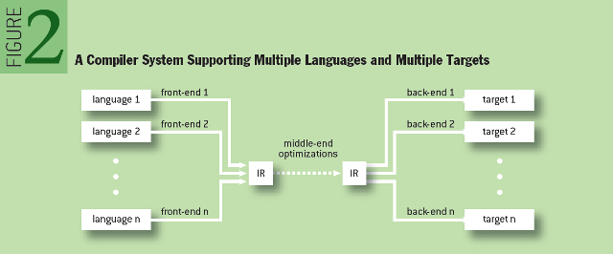
IR介绍
The Challenge of Cross-language Interoperability

Slide 3
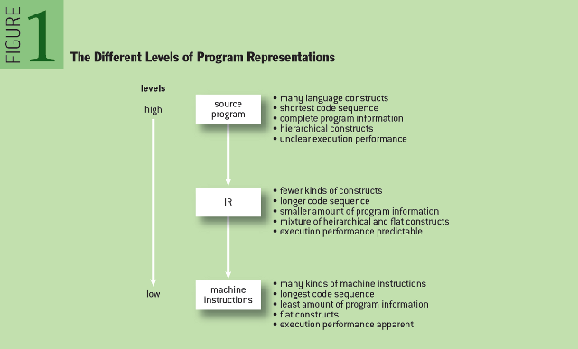
IR介绍
The Challenge of Cross-language Interoperability

Slide 4
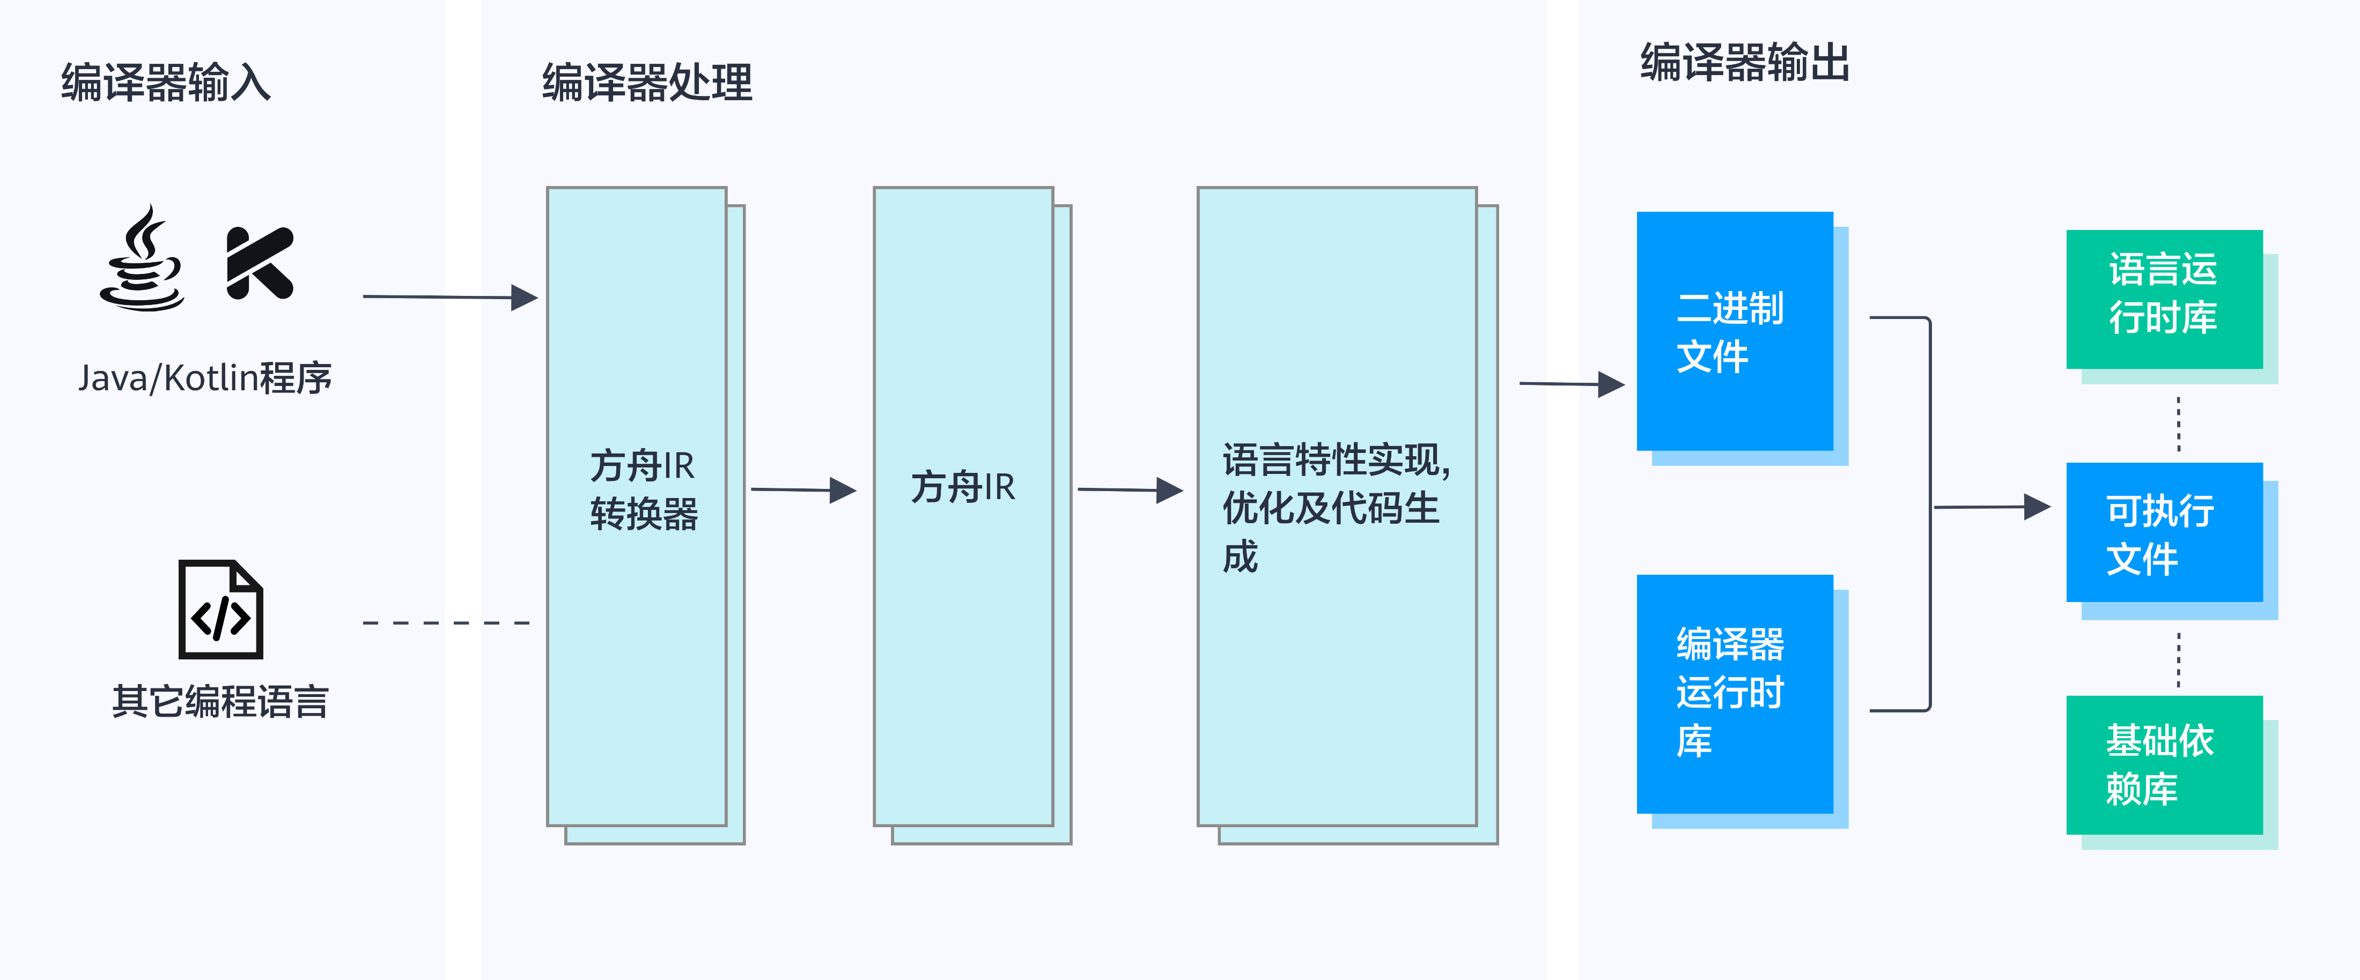
方舟编译器构造
方舟编译器整体构造

Slide 5
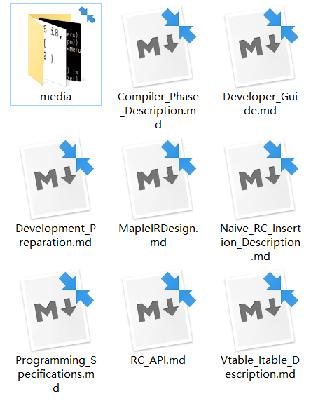
方舟编译器文档导读
配置环境并编译代码的文档
中段（IR）及其优化的文档
引用计数的文档
编码规范文档
虚函数列表和接口函数表示文档
方舟编译器说明文档
Notes:
第一类，配置环境并编译代码的文档。这一类文档有2（Developer_Guide.md）和3（Devlopment_Preparation.md）。3讲编译前的环境配置，2讲编译的步骤。
第二类：中端（IR）及其优化的文档。这一类文档有1（Compiler_Phase_Descriptions.md）和4（MapleIRDesign.md）。4是介绍方舟的IR maple设计的文档，1是介绍基于中端IR做优化的phase的文档。IR的设计文档，是这次开源的最重要的文档，是重中之重。而这次开源本身就以IR为主，所以它就是这批开源的文档之中最重要的文档，没有之一。这里的phase很像基于LLVM IR做分和优化的pass，都是有Manager类来管理，都是做分析优化，然后都是要重载核心的run函数。
第三类：引用计数的文档。这类文档有5（Naïve_RC_Insertion_Description.md）和7（RC_API.md）。前者介绍了朴素版RC插入原理，方便理解朴素版本的RC如何进行插入；后者则是介绍了方舟编译器的引用计数的API,直接给出了API的列表。
第四类：编码规范。这类文档有6（Programming_Specifications.md）。程序员都知道这类文档是做什么用的。我们一时半会也没办法给方舟大量的提交代码，所以这个编码规范知道就好了，暂时也没必要花太多的时间去研究它。
第五类：虚函数表和接口函数表文档。这类文档有8（Vtable_Itable_Description.md），该文档就是介绍方舟编译器的虚函数表以及接口函数表的设计。

Slide 6
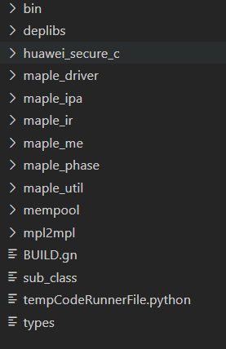
方舟编译器代码结构
maple_drive目录：
maple可执行程序的主要源码所在位置。
maple_ir目录：
对IR进行基本的分析，获取IR所要表达的信息。
maple_ipa目录：
负责phase的创建，运行和管理。
方舟编译器代码目录
Notes:
bin目录：该目录之下是四个可执行文件，其中除了maple之外的三个可执行文件，都要在build的时候copy到out/bin目录之下。
mpl_phase目录：推测是maple的phase的基本框架的代码，不包含具体的phase的代码。该目录只有头文件，没有源文件。关于phase，doc目录有两个关于phase的文档，可以从文档中获取一部分信息。
huawei_secure_c目录：是一些安全代码，主要字符串操作、输入输出等，具体到函数就是str_cat_s、str_cpy_s等。
maple_driver目录：这是maple可执行程序的主要源码所在的位置，它会调用其他的maple_开头的目录的部分内容。从其BUILD.gn中可以看到：
另外，该目录之下的src/maple.cpp中的main函数，是maple可执行程序的入口。我们前文也提到过maple是out/bin目录下面的四个可执行程序中唯一一个根据源码编译出来的，所以我们要分析方舟的程序，绕不开这个目录以及这个入口点。
maple_ipa目录：该目录是interleaved_manager和module_phase_manager的相关代码。phase的文档中对这块都有介绍：“PhaseManager负责phase的创建、管理和运行。与phase对应，有ModulePhaseManager和MeFuncPhaseManager两类。InterleavedManager负责phase manager的创建、管理和运行。通过调用AddPhases接口，它将创建一个对应类型的phase manager并添加进MapleVector中, 同时该phase manager相应的phase注册、添加也会自动被触发。”可以理解为ModulePhase类的phase的运行框架部分。
maple_ir目录：该目录是针对maple的ir的基本操作的相关代码，与LLVM针对ir的基本操作类似。主要是对IR进行基本的分析，获取ir所要表达的信息。为之后的优化作准备。
maple_me目录：该目录包含了有关MeFuncPhase类别的phase的框架及其具体内容，这是phase相关的一部分。所有的具体的MeFuncPhase的子类，实现都在该目录之下。
mpl2mpl目录：该目录包含了一些从maple ir到maple ir的转换，这种转换都是为了后续的me做准备。该目录下的主题内容是ModulePhase类别的phase的具体实现。

Slide 7
MAPLE IR
CU (compilation unit)
Declaration at the global scope
Declaration at the local scope
Functions/
PUs
Executable code of the function
Leaf nodes/
Expression nodes/
Statement nodes
IR结构图
Notes:
方舟编译器的MAPLE IR文档，并没有专门介绍IR结构的部分，有一个相近的部分叫“Program Representation”。这部分描述了MAPLE IR的表达方式。按照文档的描述，MAPLE IR是采用的是类似C语言的形式（并不遵循C的语法），将IR分为声明语句（ declaration statements）和执行语句（executable statements）两部分，前者表达符号表信息，后者表达要执行的具体程序代码。
上面所展示的是IR的结构图示
在结构方面，结构的最顶层，每个MAPLE IR文件对应一个CU（compilation unit, 编译单元），每个MAPLE IR文件之中由全局的声明组成。这些声明内部是函数，或者叫PUs（program units）。在PUs内部是局部范围的声明和紧随其后的函数的执行代码。而MPALE 的IR中的可执行节点又分为Leaf nodes、Expression nodes和Statement nodes。

Slide 8
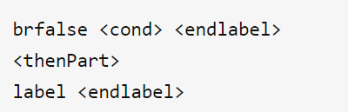
MAPLE IR中的“if”语句
BaseNode
PtrListNodeBase
<StmNode>
StmtNode
UnaryStmtNode
IfStmtNode
IfStmtNode类继承关系
else部分为空时，IR中if语句的表达方式

Slide 9
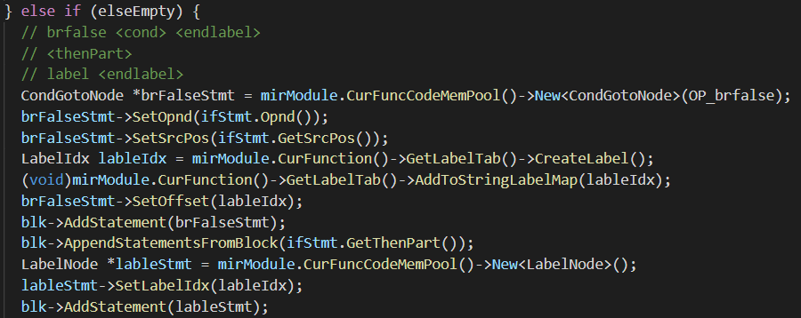
MAPLE IR中的“if”语句
实现代码

Slide 10
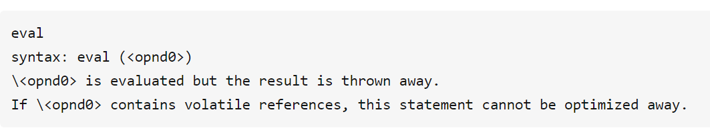
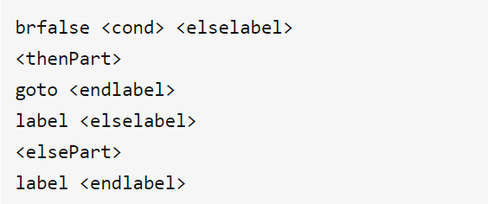
MAPLE IR中的“if”语句
IR其他中if语句的表达方式

Slide 11

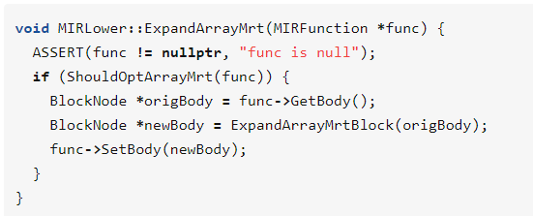
MAPLE IR中的控制流语句
if
while
dowhile
doloop
foreachelem
IR其他其他类型的控制流语句

Slide 12
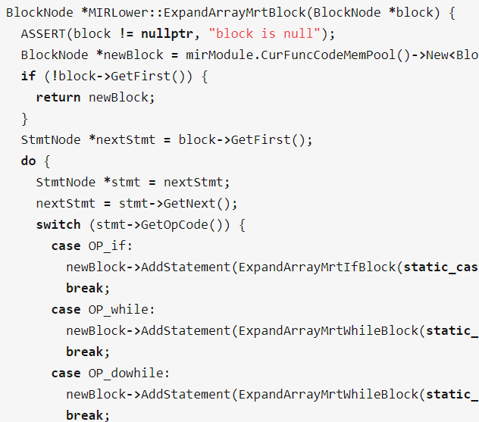
MAPLE IR中的拓展数组管理语句
foreachelem
Notes:
核心是调用ExpandArrayMrtBlock
而其中的OP_if、OP_while、OP_dowhile、OP_doloop、OP_foreachelem和OP_block，都又递归调用了ExpandArrayMrtBlock，只不过前5个是有选择的调用，而OP_block是直接递归调用。我们可以看看OP_foreachelem之中的ExpandArrayMrtForeachelemBlock函数的实现：

Slide 13
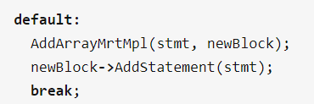
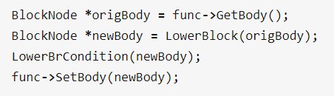
MAPLE IR中的拓展数组管理语句
Notes:
最终落脚

Slide 14
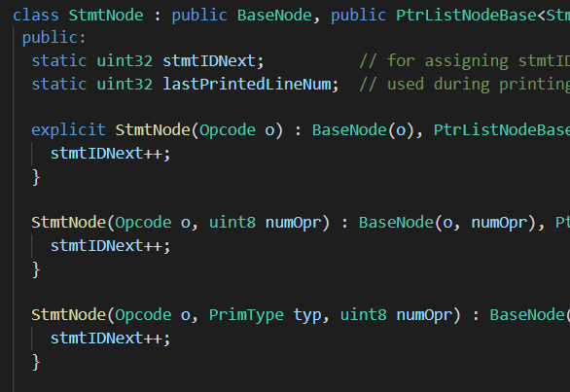
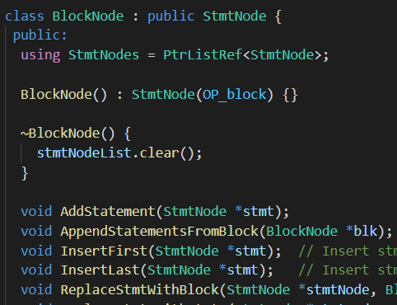
MAPLE IR中的向下转化
BaseNode
PtrListNodeBase
<StmNode>
StmtNode
UnaryStmtNode
BlockNode
IfStmtNode
Notes:
最终落脚

Slide 15
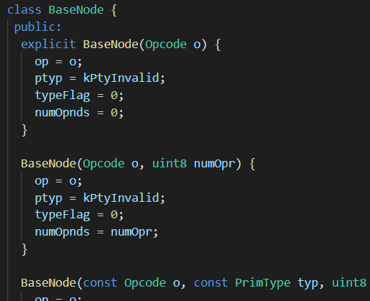
MAPLE IR中的向下转化
UnaryNode
GCMallocNode
BaseNode
IreadFPoffNode
StmtNode
Notes:
最终落脚

Slide 16
谢谢聆听

